Slide 1
LGN 0479 Genética e Questões Socioambientais Universidade de São Paulo Escola Superior de Agricultura "Luiz de Queiroz” Departamento de Genética
Aula 09
Vikings – Continuação I
e
Genotoxicidade
(material adaptado a partir de anos anteriores e atualizado)
Piracicaba/ 2018

Slide 2
Vikings – Continuação I
A Escandinávia oferecia:
peles dos animais das florestas do norte, peles de foca e cera de abelha – consideradas importações de luxo pelo resto da Europa; e
um litoral altamente recortado permitia viagens marítimas mais rápidas do que por terra
Até a Idade Média os escandinavos não tinham barcos a vela
A tecnologia mediterrânea da vela chegou à Escandinávia ± 600 d.C.
Aquecimento do clima
Chegada de melhores arados
Estímulo à produção de alimentos levou à explosão populacional na região

Slide 3
Apenas 3% da Noruega puderam ser usados para agricultura
97%: terrenos íngremes e montanhosos
Estava sob pressão populacional crescente por volta de 700 d.C.
739 d.C.:
Explosão viking na Europa Medieval – a população escandinava começou a se expandir para o mar
Com as velas, desenvolveram barcos rápidos, de casco baixo, altamente manobráveis, movidos a vela e a remos:
ideais para transportar as luxuosas exportações para compradores ansiosos na Europa e Inglaterra.
Esses barcos também podiam ser postos a seco em qualquer praia rasa ou navegar em rios

Slide 4
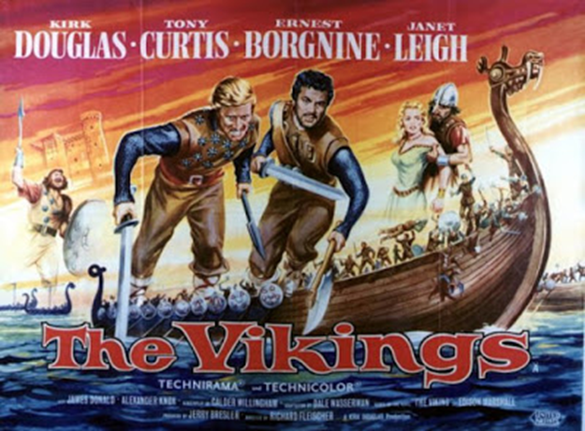
Filme - Os vikings 1958\The Vikings (1958)

Slide 6
Vikings
Guerras entre reis e chefes locais na Noruega e Suécia motivavam a busca de butins de além-mar – com os quais atrair e recompensar seus seguidores
8 de junho de 793 d.C. – início abrupto dos ataques vikings - a um rico e indefeso mosteiro na ilha de Lindisfarne no nordeste da costa inglesa
Daí em diante – ataques vikings ocorreram em todos os verões – mares mais calmos e propícios à navegação
Após alguns anos não mais voltavam para casa no outono, abrigavam-se nas costas-alvos durante o inverno

Slide 7
Processo viking de domínio: Força ou número viking aumenta em relação aos povos locais. Métodos progrediam do comércio pacífico para a extorsão de tributos em troca de promessas de não agressão, até o saque e retirada, culminando na conquista e no estabelecimento de estados vikings no estrangeiro.
Exemplos:
Fundaram o principado de Kiev → o berço da Rússia moderna
Estabeleceram-se na Normandia e Bretanha → França, Irlanda e
Inglaterra
Contornaram a costa da Espanha, entraram no Mediterrâneo e
atacaram a Itália

Slide 8
Em toda a Europa:
estabeleceram-se, casaram-se e gradualmente foram assimilados pelas populações locais
línguas e povoados vikings distintos acabaram desaparecendo fora da Escandinávia
mas genes e língua foram absorvidos. Ex:
awkward (desastrado/difícil)
die (dado/morrer)
egg (ovo)
skirt (saia/aba)
entre outras palavras da língua inglesa que se devem aos invasores escandinavos.

Slide 9
O Atlântico Norte àquela época mais quente e livre de icebergs que posteriormente se tornaram barreiras para a navegação, permitiu que navios que se perdiam encontrassem novas terras:
Ilhas Faroe – ±800 d.C.
Islândia – ±870 d.C.
Groelândia - ± 980 d.C. (extremo norte – inuits – o Povo de Dorset)
Vinlândia - ± 1000 d.C.
Terra Nova, Golfo de St. Lawrence e
outras áreas costeiras do noroeste da América do Norte (partiram em uma década devido aos nativos norte-americanos)
[ Ex: Filme Desbravadores]

Slide 10
Destinos dos povoados que fundaram:
Groelândia – durante 450 anos foi o ponto mais remoto da sociedade europeia
Islândia – lutaram durante muitos séculos contra a pobreza e dificuldades políticas – recentemente tornou-se uma das mais ricas sociedades do mundo
Orkney, Shetland, Faroe – poucas dificuldades
Seus destinos – claramente relacionados com os diferentes ambientes onde os colonos se encontravam – mas não somente!!

Slide 11
Todos os 5 itens relevantes nos colapsos ambientais estiveram presentes:
Da mesma forma que os habitantes de Páscoa e os Maias, os vikings:
Danificaram seu ambiente
Sofreram mudanças climáticas
Suas respostas e valores culturais afetaram o
resultado final
Groelândia e Islândia:
O comércio com estrangeiros amistosos teve papel decisivo
Somente na Groelândia:
Os estrangeiros hostis influíram crucialmente (os inuits)

Slide 12
As sociedades que os vikings criaram nas ilhas do Atlântico Norte tinha como modelo as sociedades vikings continentais que os imigrantes deixaram para trás.
Este legado de história cultural foi especialmente importante nas áreas de produção agrícola, ferro, estrutura de classe e religião.

Slide 13
Pensamos nos vikings como saqueadores e marinheiros
– eles se viam como fazendeiros
Animais e culturas do sul da Noruega:
Importantes na história viking além-mar e nos
valores sociais dos vikings
Vacas, ovelhas, cabras, porcos e cavalos -
as mesmas cinco espécies que forneceram a base da produção de alimentos no Crescente Fértil e na Europa.

Slide 14
Espécies de maior status para os vikings:
Porcos: criados como alimento
Vacas: para produção de laticínios como o queijo
Cavalos: utilizados para transporte e prestígio
Ovelhas e cabras, de muito menor prestígio – eram
mantidas mais para produção de laticínios e lã do
que para serem comidas

Slide 15
Contagem de ossos em monturo da fazenda de um chefe no sul na Noruega do século IX:
± ½ era de vacas, 1/3 do valorizado porco, apenas
1/5 de cabras e ovelhas.
Um chefe viking ambicioso que estabelecesse uma fazenda em uma terra além-mar teria aspirado à
mesma variedade de espécies.
De fato a mesma proporção de ossos foi encontrada nas fazendas mais antigas da Groelândia e Islândia.

Slide 16
Contudo – em épocas posteriores as proporções diferiram
o número de vacas declinou com o tempo e os porcos quase desapareceram, o número de cabras e ovelhas aumentou.
Hoje sabemos que as decisões sobre o que era conveniente e adequado (ou não) nas novas paisagens teve graves consequências para as colônias vikings.
Em áreas de clima mais ameno – culturas tolerantes ao frio – cevada.
Outras espécies foram cultivadas, mas foram menos importantes por serem menos tolerantes ao frio: aveia, trigo e centeio, repolho, cebola, ervilhas e feijões, linho e lúpulo.

Slide 17
Ferro - os vikings usavam para ferramentas, armas e armaduras.
O ferro não era fundido em escala industrial em fábricas centralizadas, mas em fundições domésticas de pequena escala em cada fazenda.
Matéria prima óxido de ferro dissolvido em água (limonita), precipitado em sedimentos por condições ácidas ou bactérias no fundo de pântanos e rios – minérios até mesmo com
apenas 1% de óxido de ferro.

Slide 18
Uma vez o sedimento rico em ferro fosse identificado:
o minério era seco e aquecido até derreter em uma fornalha de modo a separar o ferro das impurezas
(a escória), martelado para a remoção de mais impurezas, e então forjado no formato desejado.
Era preciso transformar a madeira em carvão para se obter com a queima, a temperatura necessária
(2kg de madeira: 500g de carvão).
A produção e o conserto de instrumentos de ferro vikings consumiam muita madeira – fator limitador da história da Groelândia viking, onde havia poucas árvores.

Slide 19
Sistema Social
escravos capturados durante os ataques
homens livres
chefes
Os colonizadores de além-mar tiveram que lidar com reis da Noruega e depois da Dinamarca.
Nem a Islândia nem a Groelândia tiveram reis:
os colonizadores migraram em parte para escapar do poder emergente destes
o poder nessas colônias permaneceu com uma aristocracia militar de chefes

Slide 20
Somente os chefes podiam ter seu próprio barco e todo um conjunto de animais de criação, incluindo os bovinos, ovinos e caprinos.
Os dependentes, servos e assistentes dos chefes incluíam escravos, trabalhadores livres, arrendatários de fazenda e fazendeiros livres independentes.
- Os chefes acumulavam riqueza por meio de comércio, saques e com a produção de suas fazendas.
- A sociedade viking era violenta e os chefes e seus dependentes lutavam uns contra os outros em casa, entre si e com os povos de além-mar.
- Perdedores com frequência migravam ou eram exilados.

Slide 21
Uma vez estabelecidos além-mar, em terras cristãs, os vikings miscigenavam-se com a população local e adotavam seus costumes...
... incluindo o cristianismo:
o que contribuiu para a emergência deste na Escandinávia, com as vantagens políticas que tal conversão poderia trazer
de forma que em 960 d.C. a Dinamarca converteu-se
oficialmente, em 995 d.C. a Noruega, e a Suécia no
século seguinte.

Slide 22
Quando a Noruega começou a se converter, as colônias vikings de Orkney, Shetland, Faroe, Islândia e Groelândia fizeram o mesmo
Em parte porque dependiam do transporte marítimo norueguês e reconheceram a impossibilidade de permanecerem pagãs após a cristianização de Noruega
Na Islândia e Groelândia, no início, os fazendeiros-chefe tinham direito a uma parte do dízimo da igreja de suas terras

Slide 23
A conversão para o cristianismo constituiu uma significativa interrupção cultural para a as colônias vikings além-mar.
A arte e a arquitetura se tornaram cristãs, baseadas nos modelos de além-mar.
Ex. igrejas enormes para população local que as sustentavam.
Ex. dízimo pago em presas de morsa e peles de urso polar em 1282 para colaborar nas cruzadas.

Slide 24
Resultados diversos:
devidos a diferenças ambientais nas colônias
Principais variáveis responsáveis pela variação nos resultados:
distância marítima ou tempo de navegação da Noruega e da Inglaterra
resistência oferecida por habitantes não-vikings
adequação à agricultura (latitude e clima local)
fragilidade ambiental (suscetibilidade ao desmatamento
e erosão do solo)

Slide 25
Seis experiências paralelas com resultados diferentes em sociedades derivadas de uma única fonte ancestral
Orkney, Shetland e Faroe – existiram por mais de mil anos sem ameaças sérias
Islândia sobreviveu, mas teve que enfrentar pobreza e séria dificuldades políticas
Groelândia Nórdica acabou após 450 anos
Vinlândia foi abandonada na primeira década

Slide 26
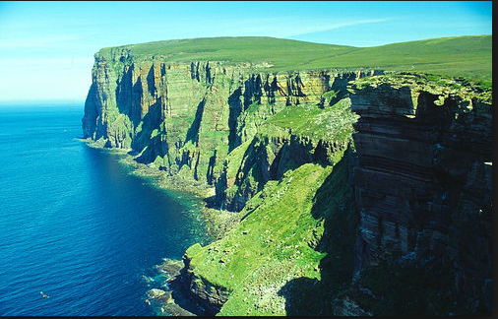
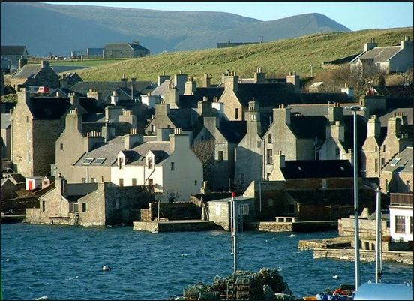
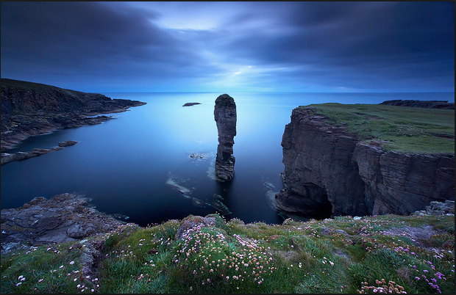
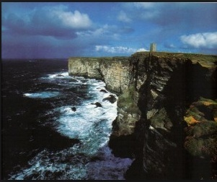
Ilhas Orkneys

Slide 27
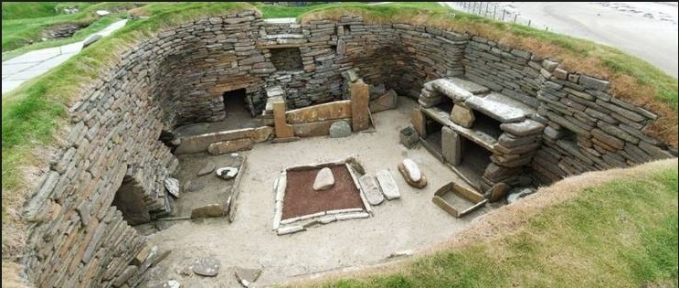
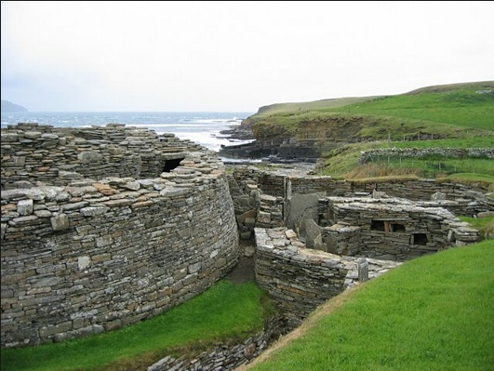
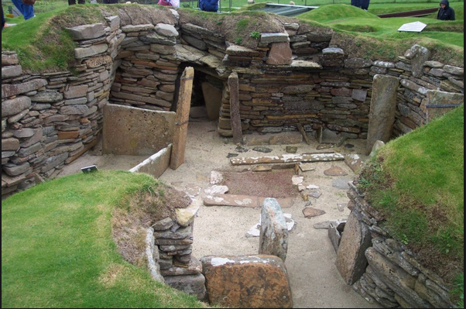
Ilhas Orkneys

Slide 28
Ilhas Orkneys
18 km da Inglaterra, 24h da Noruega, distribuição mais barata de suas exportações.
Habitantes originais, os pictos foram rapidamente dominados pelos vikings.
Clima ameno e solos férteis e ricos, renovados pelas glaciações e não correm risco de erosão.
Boa caça na região.
Agricultura já praticada no local e continuada pelos vikings e continua altamente produtiva hoje em dia.
Os descendentes dos nativos pictos e dos invasores nórdicos foram também enriquecidos por um terminal de petróleo do Mar do Norte.

Slide 29
Ilhas Orkneys
Assistir: (até 2:50)
https://www.youtube.com/watch?v=V8Vof457rug&t=183s
Orkney – history
Assistir tudo
https://www.youtube.com/watch?v=HVZCAggcNkw
Orkney – wildlife
Assistir tudo
https://www.youtube.com/watch?v=ZisaLznvKc0
Orkney - archaeology

Slide 30
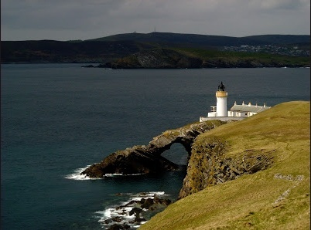
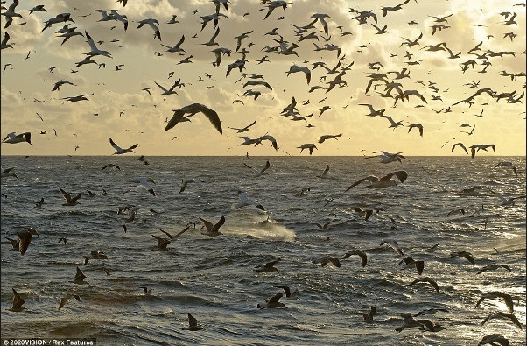
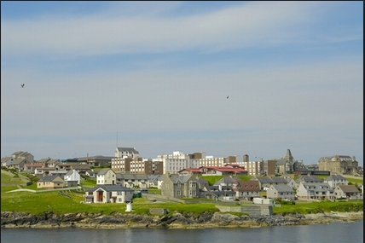
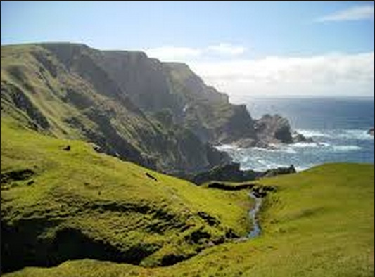
Ilhas Shetlands

Slide 31
Ilhas Shetlands
história semelhante à das Ilhas Orkneys, originalmente ocupadas por fazendeiros pictos, foram ocupadas por vikings no século IX e recentemente seus habitantes lucraram com o petróleo do Mar do Norte.
Diferenças:
estão localizadas mais longe e mais ao norte (80 km ao norte de Orkney e a 210 km da Escócia), são mais expostas ao vento, têm solos mais pobres e são menos produtivas.
criam ovelhas para lã em ambas as ilhas, mas a criação de bovinos falhou nas Shetlands e foi substituída por uma maior ênfase na pesca.
Assistir: (até 10:00)
https://www.youtube.com/watch?v=5csK_dzniHE
Up Helly Aa | Scotland's Viking Fire Festival Shetland Islands

Slide 32
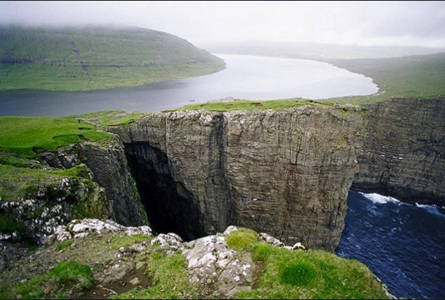
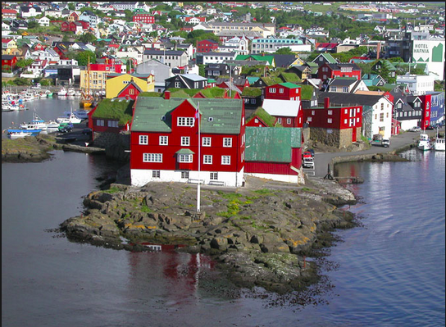
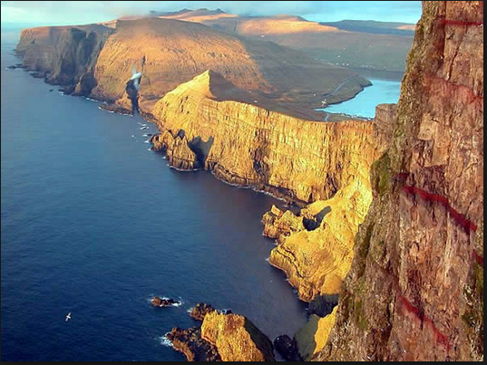
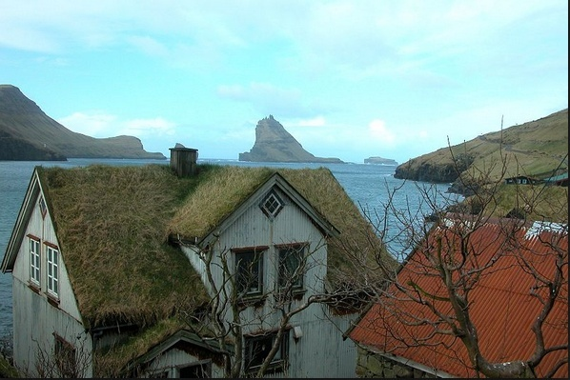
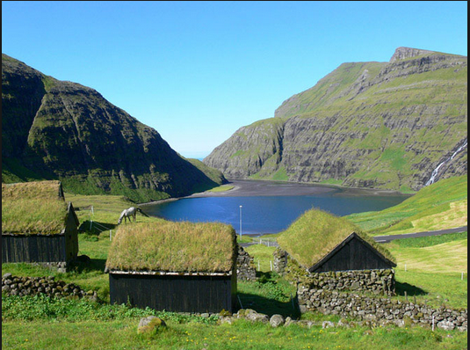
Ilhas Faroe

Slide 33
Ilhas Faroe
322 km ao norte das Orkneys e 644 km a oeste da Noruega. 480 km do Círculo Ártico.
Os vikings as encontraram desabitadas, com exceção de alguns possíveis eremitas irlandeses.
Estação de crescimento mais breve para futuros fazendeiros e criadores de ovelhas.
Área reduzida – borrifos de água salgada por toda ilha, junto com os ventos fortes – impedem a formação de florestas.

Slide 34
Ilhas Faroe
Vegetação de árvores não muito grandes (salgueiros, bétulas, álamos, zimbros) foi rapidamente dizimada e não pode se regenerar devido ao pastejo de ovelhas.
O desmatamento trouxe a erosão do solo.
Os colonos adotaram a construção de terraços para evitar a perda do solo minimizando a erosão.
Os vikings colonizaram as Faroe durante o século IX, cultivaram alguma cevada, mas pouca ou nenhuma outra cultura – hoje apenas 6% da terra é dedicada à cultura de batata e outros vegetais.

Slide 35
Ilhas Faroe
Vacas, porcos, cabras foram abandonados pelos colonos nos primeiros 200 anos para diminuir o sobrepastejo.
Dedicaram-se à criação de ovelhas e pesca.
Importavam da Noruega e da Inglaterra a maioria dos bens de consumo: madeira, ferro, pedras para entalhe de utensílios e minerais.
Eram mais isolados que as Orkneys ou Shetlands e mais pobres em recursos locais, mas sobreviveram sem dificuldade mediante a importação de grandes quantidades de bens.
Assistir: (até 3:50)
https://www.youtube.com/watch?v=rk5wPxluSiw
The unspoiled Faroe Islands (Fær Øer - Føroyar)

Slide 36
Sites consultados para obter as fotos sobre os Vikings:
http://www.jjcurling.k12.nf.ca
http://www.dstorm.co.jp/products/lw7/markets/print/images/vikings.jpg
http://www.myopathe.ch/portail/diapos/suede/14%20drakkar.jpg
http://www.wooster.edu/geology/tr/vikings2.jpg
http://home.earthlink.net/%7Enorsemyths/rites2.html
http://www.brathair.com/Revista/N9/erfi.pdf
http://www.sheridangardens.com/tree%20images/Betula_alba.jpg
http://www.crendices.com.br/hps/fotos/salgueiro.jpg
Ilhas Orkneys imagens/ ilhas Faroe imagens/ ilhas Shetland imagens/ Islândia imagens

Slide 37
Genotoxicidade e bioacumulação
E aí? Genotoxidade e bioacumulação de HPAs em tainhas do estuário de Cananéia
https://www.youtube.com/watch?v=gl9-XkSYaCs (5:22)

Slide 38
Genotoxicidade e Bioacumulação
Ensaio Cometa
Teste do Micronúcleo e alterações nucleares
Bioacumulação de HPAs na bile

Slide 39
Genotoxicidade e Bioacumulação
Distribuição dos textos: grupo 1 ao 8
Grupo 1 – Análise genotóxica e cromatográfica de extratos aquosos de Peltodon longipes Kunth ex Benth. (hortelã-do-campo)
Grupo 2 – Avaliação da exposição ocupacional ao benzeno em trabalhadores frentistas e analistas de combustíveis utilizando o Teste Cometa como biomarcador de genotoxicidade
Grupo 3 – A utilização do mexilhão dourado (limnoperna fortunei (dunker, 1857)) como biomonitor de genotoxicidade ambiental
Grupo 4 – Genotoxicidade de águas rasas perto da estação antártica brasileira “Comandante Ferraz" (eacf), baía de admiralty, king george island

Slide 40
Genotoxicidade e Bioacumulação
Distribuição dos textos: grupo 1 ao 8
Grupo 5 – Avaliação integrada da qualidade química e da genotoxicidade da água do arroio Luiz Rau, no trecho inferior da Bacia do Rio dos Sinos, no Sul do Brasil
Grupo 6 – Efeitos do manganês no robalo- tico Centropomus parallelus (Carangaria: Centropomidae) exposto a diferentes temperaturas
Grupo 7 – Toxicidade e Genotoxicidade do Sulfato de Cobre em Planárias de Água Doce e Camundongos
Grupo 8 – Uso de biomarcadores para monitoramento das águas do Córrego Arara no município de Rio Brilhante, MS, Brasil

Slide 41
questões
1) Quais os objetivos dos trabalhos?
2) Quais testes foram utilizados?
3) Quais espécies utilizadas?
4) O que se entende por genotoxicidade?

